Slide 1

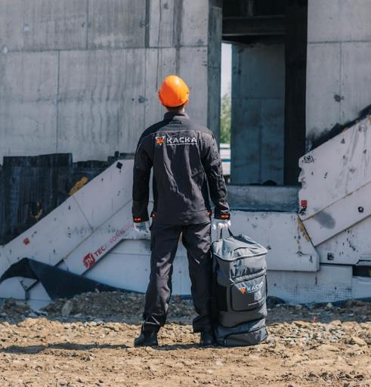
АГРЕГАТОР И
ЦИФРОВАЯ ПЛАТФОРМА
Российская строительная неделя
Notes:
Добрый день…

Slide 2


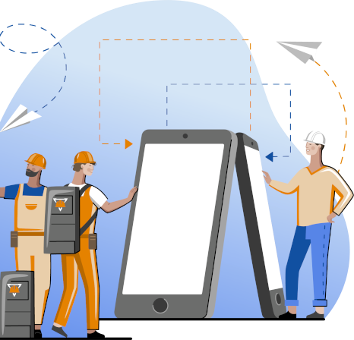
Возможности
Цифровой Смарт-подряд
Проектная документация и BIM-модель,
Технологическая карта с точками и результатами строительного контроля,
Перечень используемых материалов, техники и инструмента,
Плановые и фактические объемы в сметных расценках (ФЕР),
Фактические фото и видео-материалы,
Документация: наряд и акт выполнения работ.

Slide 3
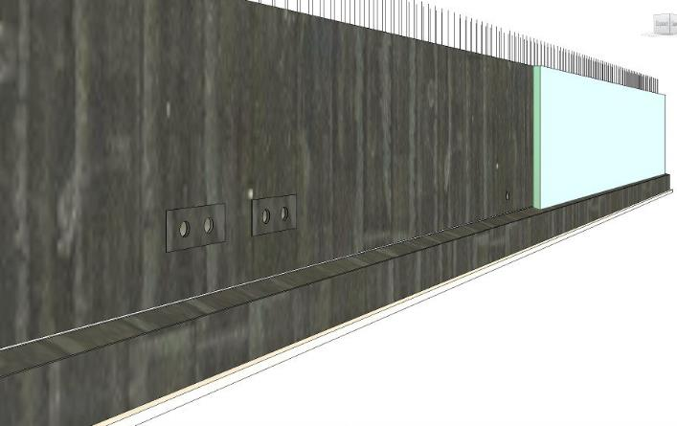

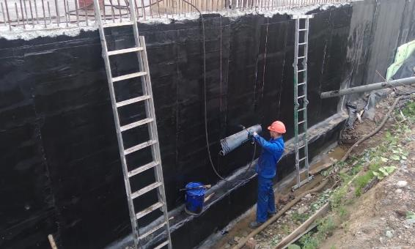
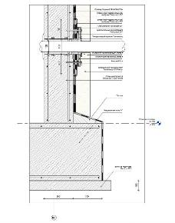
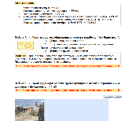
Концепция
Цифровая модель
Исполненный объем

Slide 4
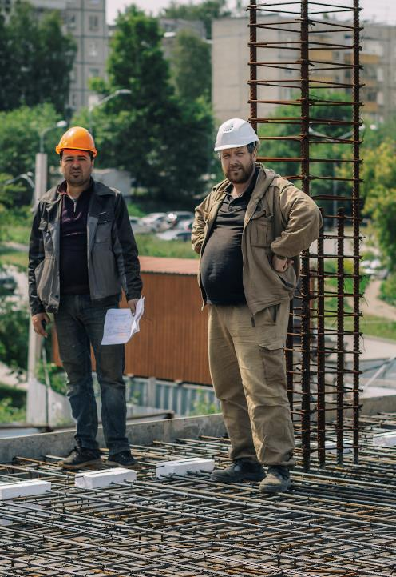

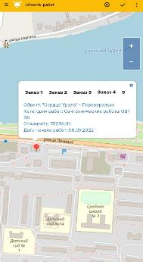
Новый продукт
Приложение для автоматизации строительной площадки
Строительные рабочие и бригадиры подрядчиков
ИТР подрядчиков и генподрядчика
Руководство подрядчиков
Команда управления проектом (генподрядчик, заказчик)

Slide 5
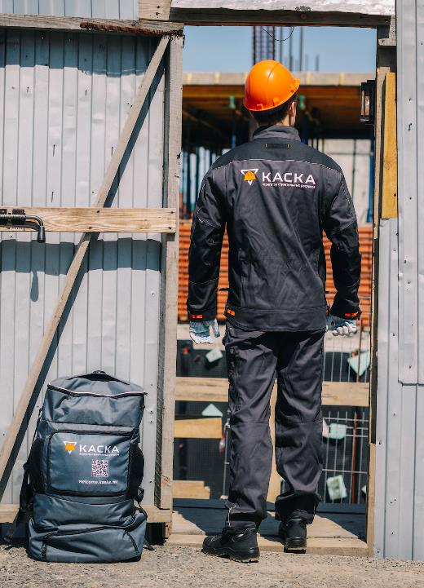
Дополнительно
Привлечение рабочих
из агрегатора
Бесшовная работа процессов
Оплата только за выполненные объемы
Быстрое усиление
Проверенная квалификация
Профессиональное оснащение и спецодежда

Slide 6
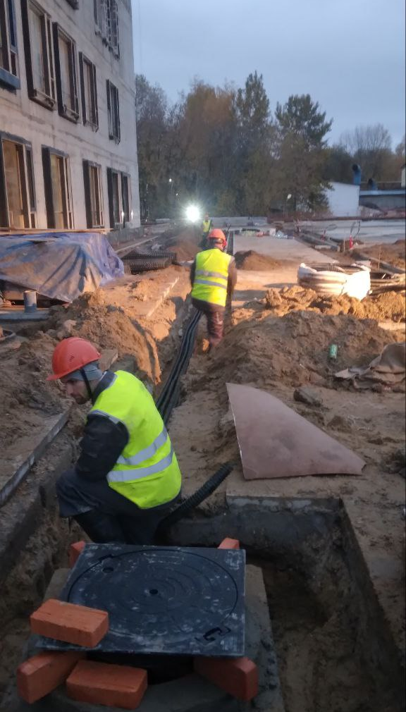
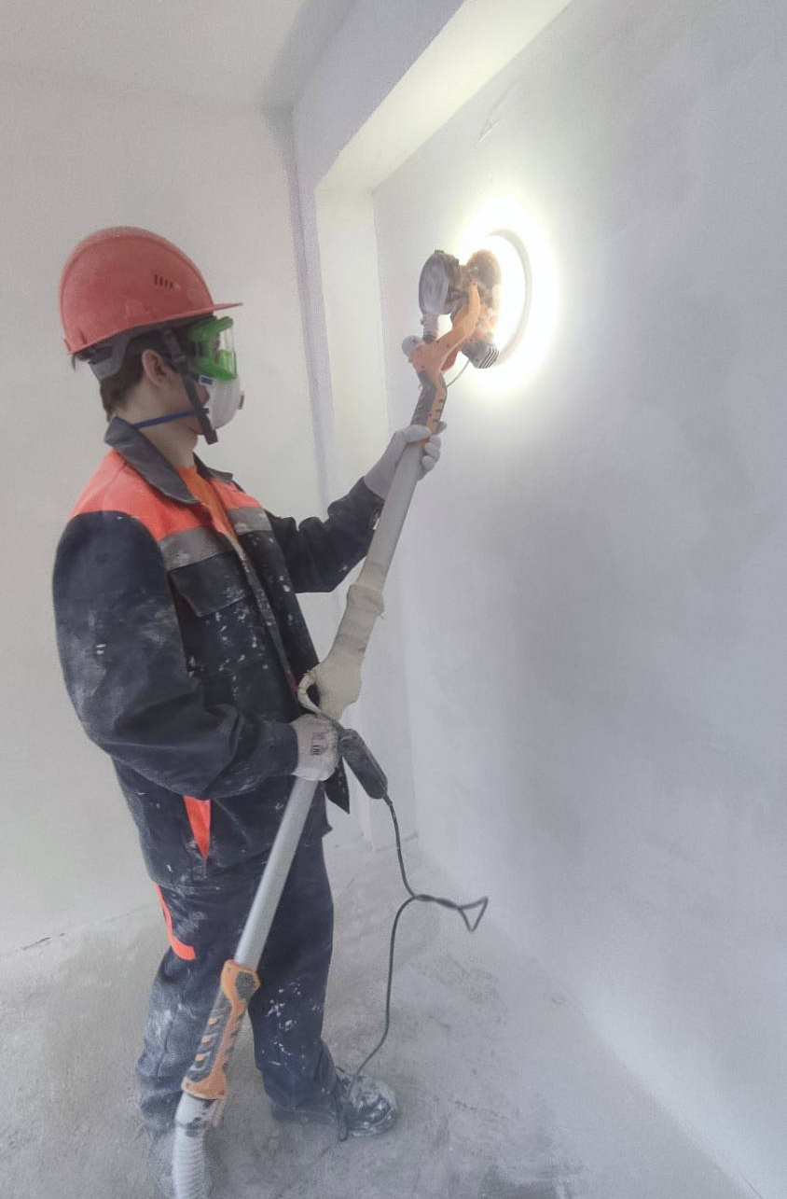
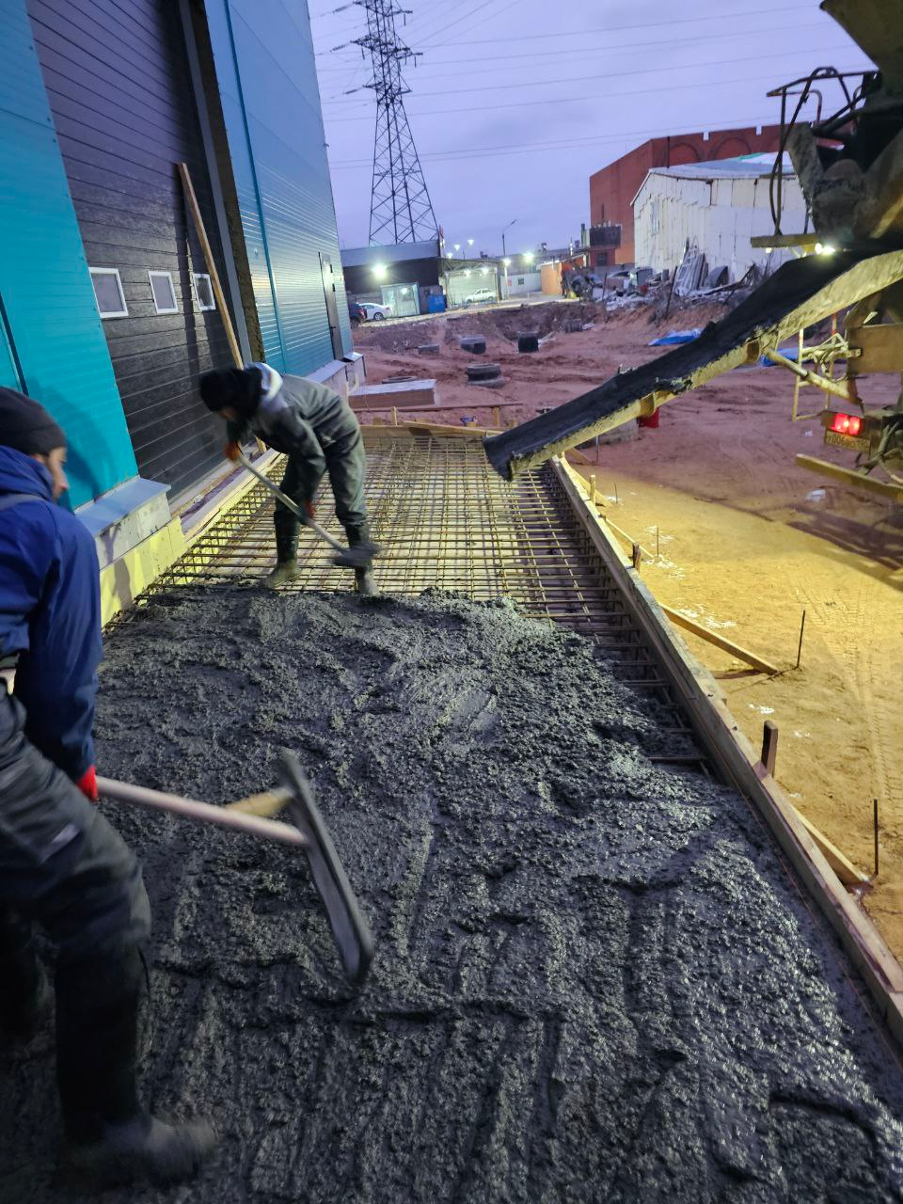
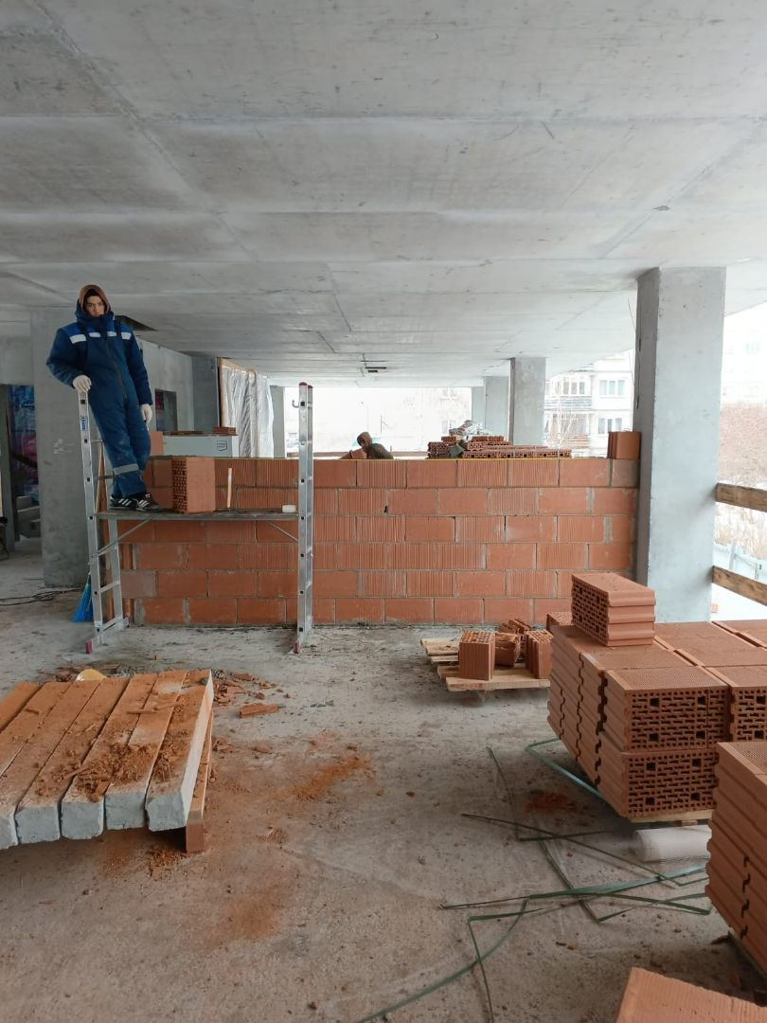
ВИДЫ РАБОТ

Slide 7
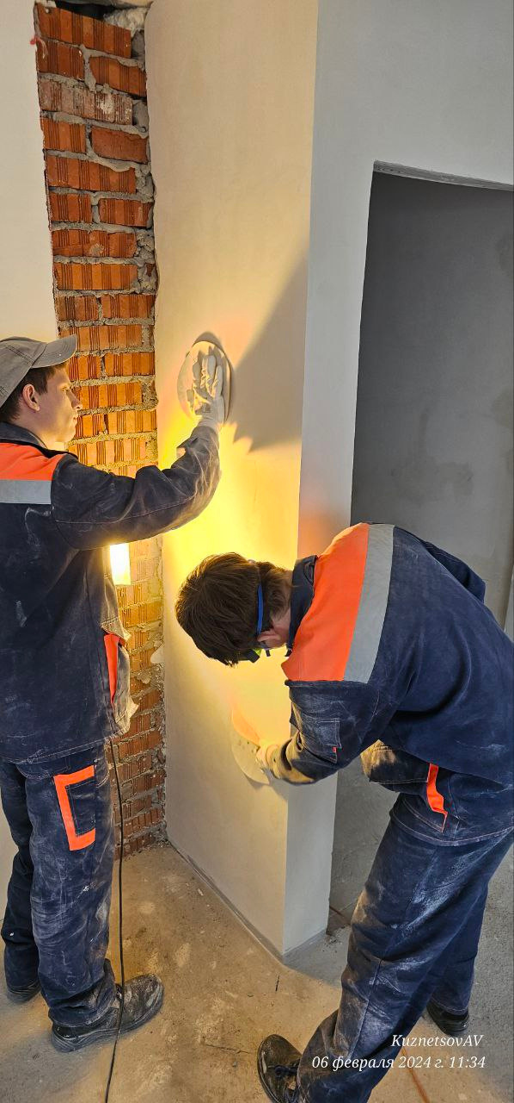


КЕЙС
Внедрение в профессию
Учащихся колледжа
На ремонте общежитий МГУ
Учащиеся выпускных курсов (практика),
Широкий спектр выполняемых работ,
Высокая мотивация и управляемость.

Slide 8
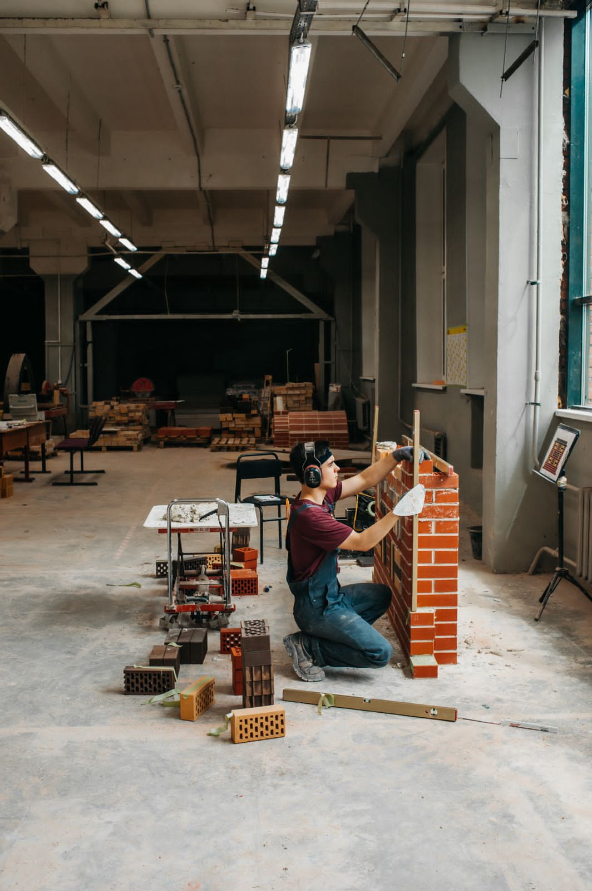
ПРЕДЛОЖЕНИЕ
Строительные рабочие
Для ваших подрядчиков и генподрядчика
Каменщики
Штукатуры
Маляры
Электрики
Сантехники
Монтажники
Арматурщики и бетонщики

Slide 9





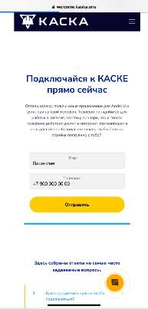
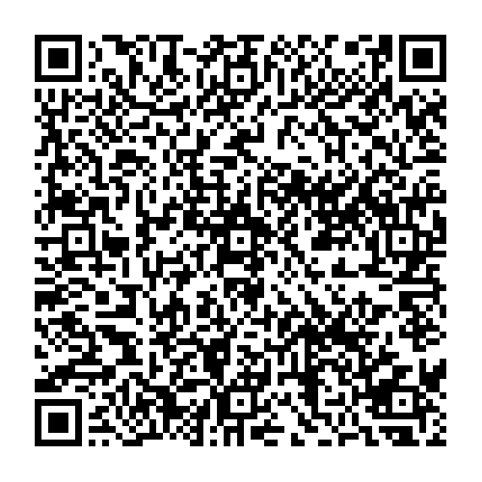
КОНТАКТЫ
Контакты
в QR-code

